Slide 1
3.4 比较定理、Gronwall不等式

Slide 2
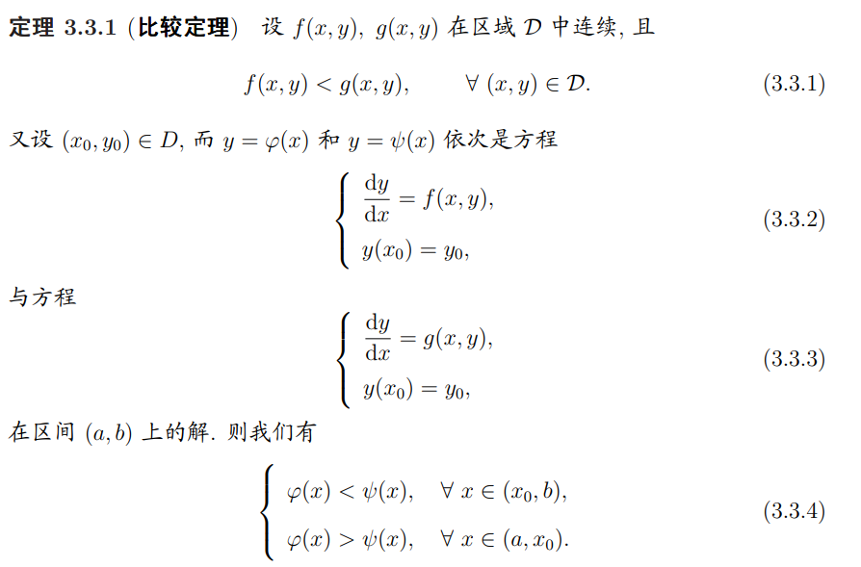
比较定理

Slide 3
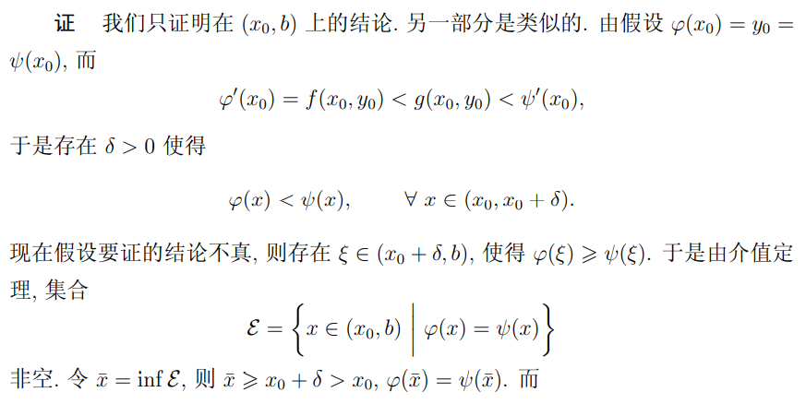
比较定理的证明：

Slide 4
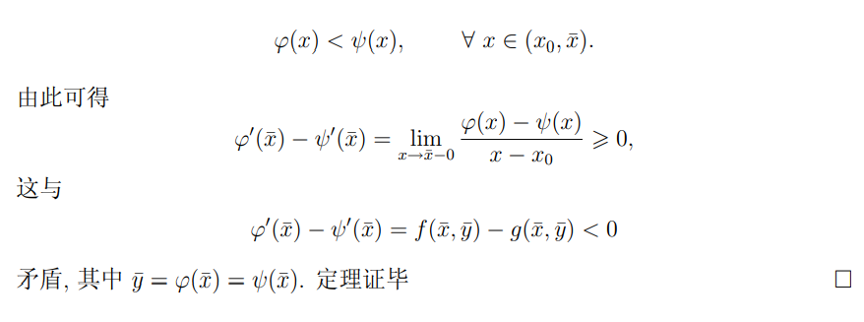
比较定理的证明：

Slide 5
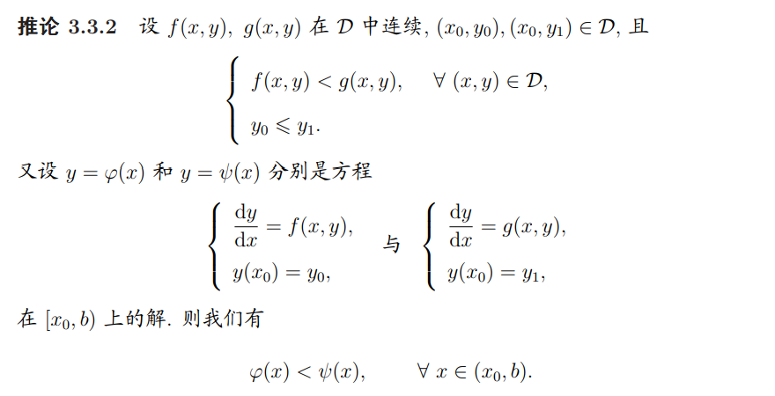
比较定理的推论：

Slide 6
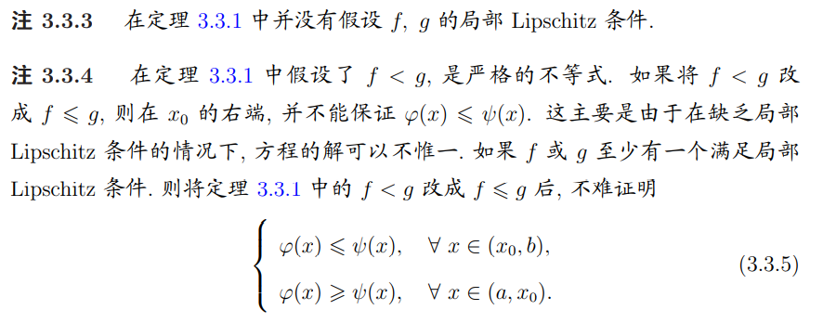
注：

Slide 7


举例：

Slide 8

举例：

Slide 9


举例：

Slide 10
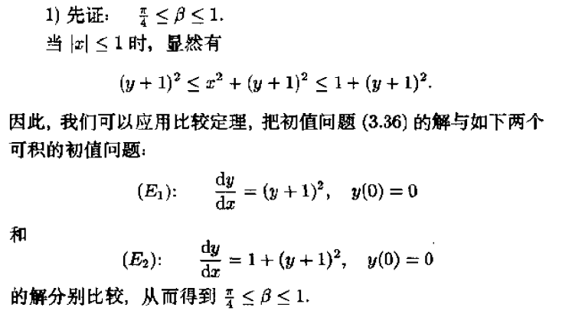
举例：

Slide 11
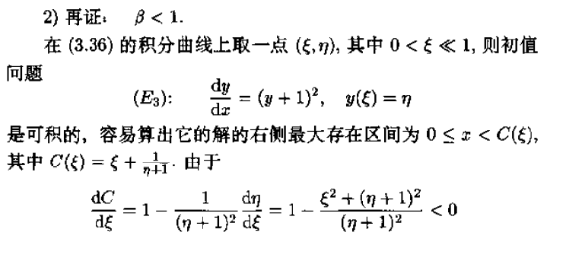

举例：

Slide 12
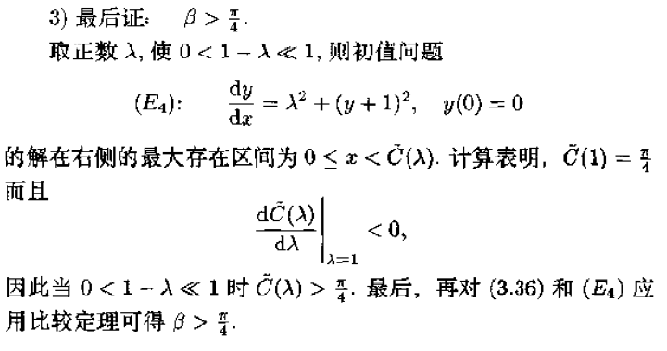
举例：

Slide 13


Gronwall不等式：

Slide 14

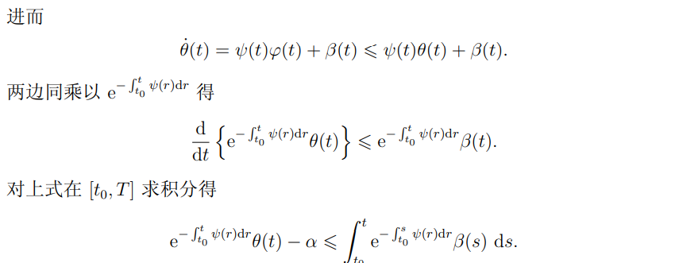
Gronwall不等式：

Slide 15
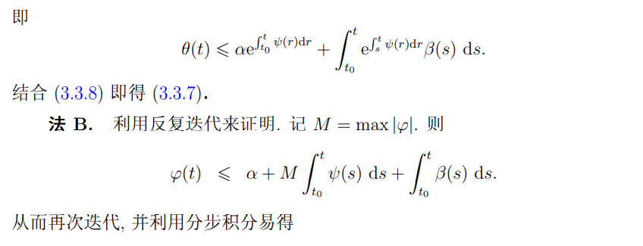
Gronwall不等式：

Slide 16
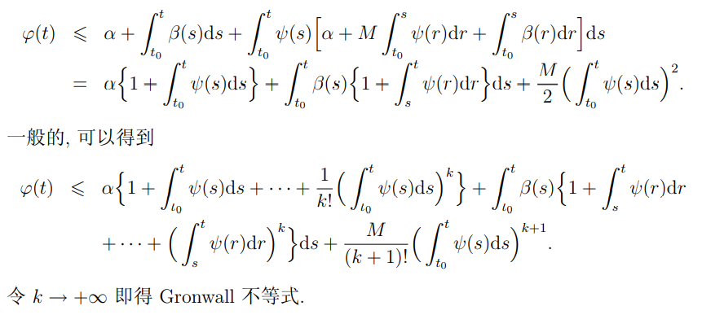
Gronwall不等式：

Slide 17
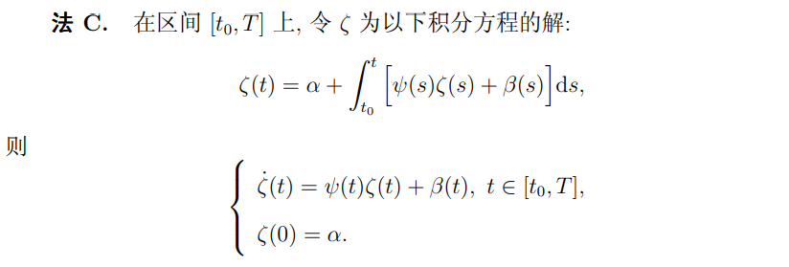

Gronwall不等式：

Slide 18
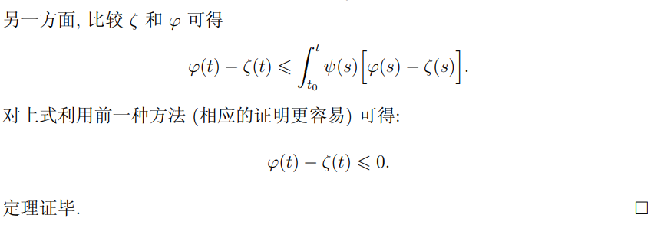
Gronwall不等式：

Slide 19


应用：

Slide 20
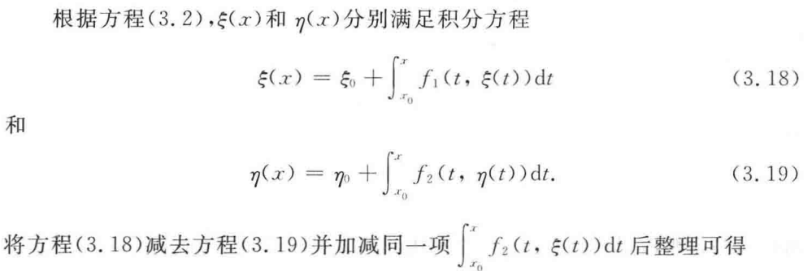
应用：

Slide 21
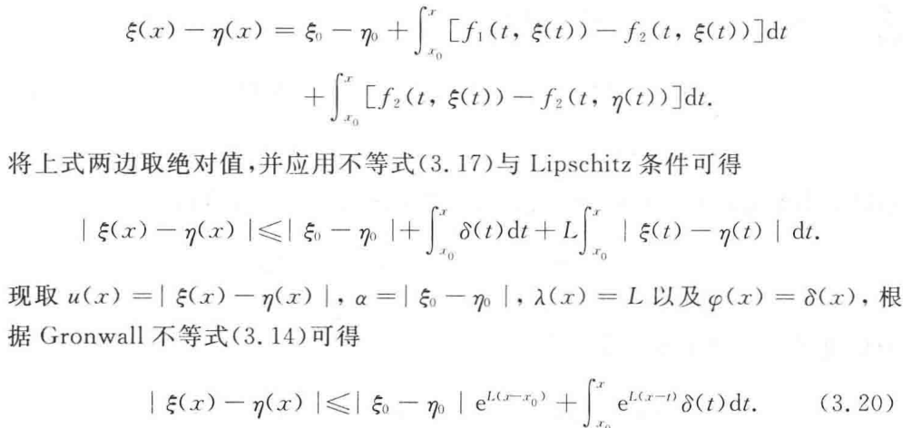
应用：

Slide 22
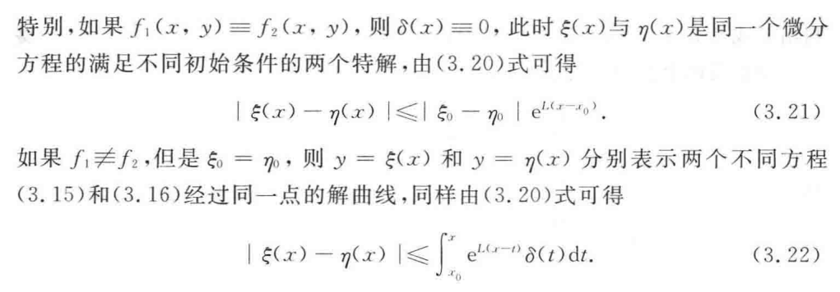
应用：

Slide 23
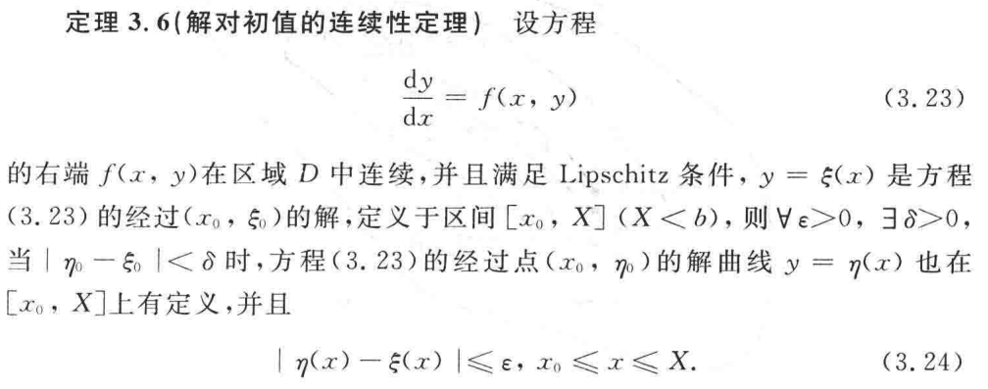
解对初值的连续性：

Slide 24
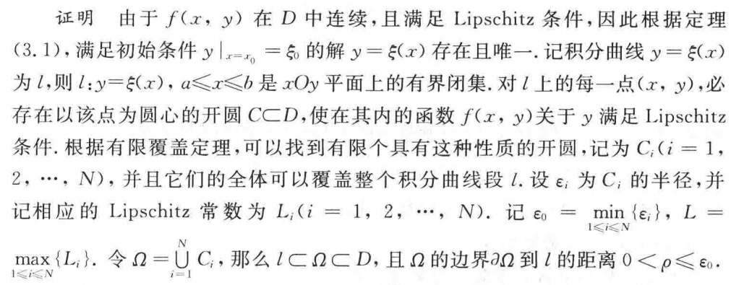
解对初值的连续性：

Slide 25
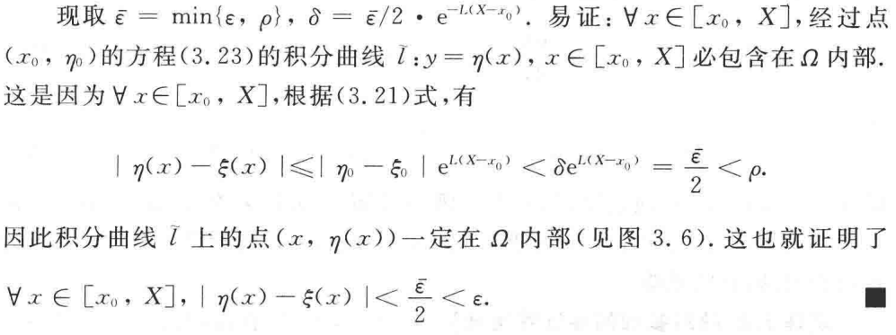
解对初值的连续性：

Slide 26


解对方程右端函数的连续性：

Slide 27
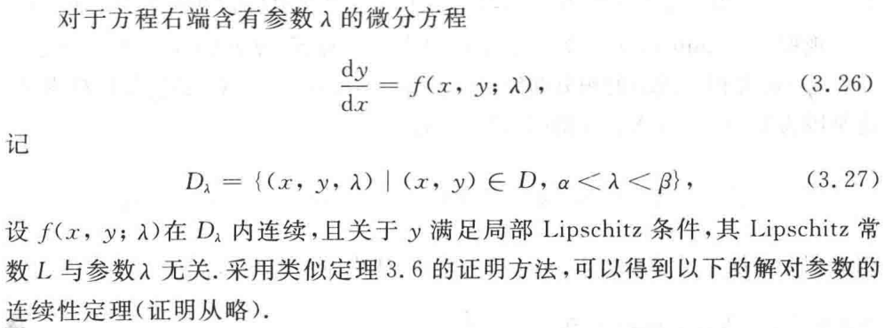
解对参数的连续性：

Slide 28


解对参数的连续性：

Slide 29


解对初值和参数的连续可微性：
对于微分方程

